Slide 1
Kemik Dansitometrisi Cihazı
AD SOYAD: KERİME NUR ERDEM
NUMARA: 215722031
ÖĞRETİM GÖREVLİSİ: DOÇ.DR. SEVDA SARITAŞ

Slide 2
Kemik Dansitometrisi Cihazı

Slide 3
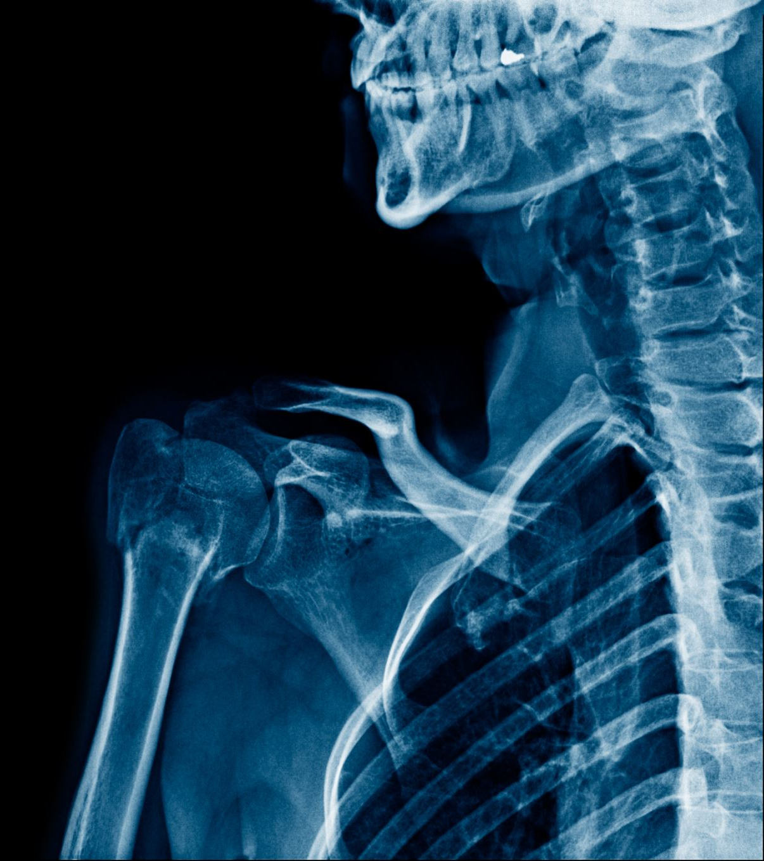
Kemik Dansitometrisi Cihazı Nedir?
Kemik yoğunluğunu ölçmek için kullanılan bir cihazdır. Bu cihaz, genellikle osteoporoz teşhisi koymak veya kemik kırıkları riskini belirlemek amacıyla kullanılır. Kemik dansitometrisi cihazı, X-ışınları veya ultrason dalgaları gibi görüntüleme teknolojilerini kullanarak kemik yoğunluğunu ölçer. Sonuçlar, kemik sağlığıyla ilgili bilgi sağlayarak, osteoporoz gibi kemik hastalıklarının erken teşhisine ve tedavisine yardımcı olabilir. Bu cihaz, non-invaziv bir şekilde kemik yoğunluğunu ölçerek, hastaların kemik sağlığını değerlendirmede önemli bir rol oynar.

Slide 4
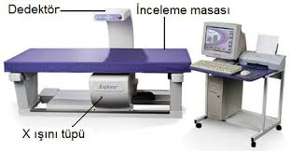
Kemik Dansitometrisi Cihazı Parçaları
X-Işını Kaynağı: Kemik dansitometrisi cihazlarında kullanılan X-ışını kaynağı, kemik yoğunluğunu ölçmek için kullanılan birincil ışın kaynağıdır.
Dedektör: X-ışınları kemikten geçtikten sonra detektör, bu ışınların yoğunluğunu algılar ve kemik yoğunluğu ölçümünü yapar.
Bilgisayar: Detektörden gelen verileri işleyen ve kemik dansitometrisi sonuçlarını hesaplayan bilgisayar sistemidir.
Yatak veya Masası: Hasta için konforlu bir pozisyon sağlamak amacıyla kullanılan yatak veya masa.
Yazılım: Kemik dansitometrisi cihazında kullanılan özel yazılım, verilerin analiz edilmesini ve sonuçların raporlanmasını sağlar.

Slide 5
Kemik Dansitometrisi Cihazı Çalışma Prensibi
Işın Gönderme: Cihaz, genellikle X-ışınları veya ultrason dalgaları gibi bir ışın kaynağı kullanarak kemik bölgesine belirli bir enerjide ışın gönderir.
Işının Kemikten Geçişi: Gönderilen ışınlar, kemik dokusundan geçerken bir kısmı emilirken bir kısmı da detektörlere ulaşır.
Detektör Algılama: Detektörler, kemikten geçen ışınların yoğunluğunu algılar. Emilen ışın miktarı, kemik yoğunluğuyla ilişkilidir.
Veri İşleme: Detektörlerden gelen veriler, bilgisayar tarafından işlenir. Bu veriler, kemik yoğunluğunu belirlemek için özel algoritmalar kullanılarak analiz edilir.
Sonuçların Raporlanması: Bilgisayar, verileri işleyerek kemik dansitometrisi sonuçlarını oluşturur. Bu sonuçlar, kemik yoğunluğunu belirterek, osteoporoz riski gibi durumları değerlendirmeye yardımcı olur.

Slide 6
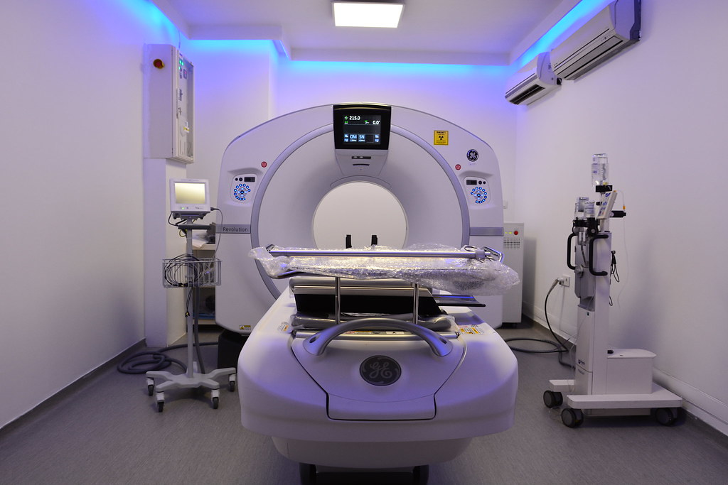
Kemik Dansitometrisi Cihazı Çeşitleri
Dexa (Dual-Energy X-ray Absorptiometry): En yaygın kullanılan kemik dansitometrisi cihazı türüdür. Kullanıcıya düşük dozda radyasyon maruziyeti sağlar ve kemik yoğunluğunu doğru bir şekilde ölçer.
QCT (Quantitative Computed Tomography): Bilgisayarlı tomografi (CT) kullanarak kemik yoğunluğunu ölçen bir cihazdır. Daha yüksek maliyetli olmasına rağmen, belirli durumlarda belirli avantajlara sahip olabilir.
Peripheral Dexa: Genellikle kol veya ayak bileği gibi periferik kemiklerin yoğunluğunu ölçmek için kullanılan taşınabilir bir Dexa cihazıdır.
Quantitative Ultrasound (QUS): Ultrason dalgaları kullanarak kemik yoğunluğunu değerlendiren bir cihaz türüdür. Daha az invazif ve radyasyonsuz bir seçenektir.

Slide 7
Kemik Dansitometrisi Cihazı Kalibrasyonu
Periyodik Kalibrasyon: Kemikdansitometrisicihazları, belirli periyotlarla kalibre edilmelidir. Bu genellikle üretici firma tarafından belirli aralıklarla önerilen bir işlemdir.
Standart Kalibrasyon Fantomları: Cihazların kalibrasyonunda genellikle standart kalibrasyon fantomları kullanılır. Bu fantomlar, bilinen yoğunluklara sahip materyallerden oluşur ve cihazın doğruluğunu kontrol etmek için kullanılır.
Çapraz Kalibrasyon: Cihazın doğruluğunu sağlamak için çapraz kalibrasyon yapılabilir. Bu, farklı tipte fantomlar veya farklı cihazlar arasında karşılaştırma yapılmasını içerir.
Teknisyen Eğitimi: Cihazın doğru bir şekilde kalibre edilmesi ve işletilmesi için teknisyenlerin eğitilmesi önemlidir. Doğru kalibrasyon süreci için eğitimli personel gereklidir.
Kalibrasyon Sertifikası: Cihazın kalibrasyon işlemi tamamlandıktan sonra genellikle bir kalibrasyon sertifikası verilir. Bu belge, cihazın doğru şekilde kalibre edildiğini ve güvenilir sonuçlar verebileceğini gösterir.

Slide 8
Kemik Dansitometrisi Cihazı Faydaları
Erken Teşhis: Kemikdansitometrisi, osteoporoz gibi kemik hastalıklarının erken teşhis edilmesine yardımcı olur. Bu da erken müdahalenin sağlanmasına ve komplikasyon riskinin azaltılmasına katkı sağlar.
1
Tedavi Takibi: Hastaların kemik yoğunluğunun düzenli olarak ölçülmesi, tedaviye yanıtın değerlendirilmesi ve tedavinin etkinliğinin izlenmesi açısından önemlidir.
2
Kırık Riskinin Belirlenmesi: Kemik yoğunluğu ölçümleri, kırık riskinin belirlenmesinde ve buna göre önlemlerin alınmasında yardımcı olur.
3
Hassas ve Güvenilir Sonuçlar: Kemik dansitometrisi cihazları, kemik yoğunluğunu hassas bir şekilde ölçerek güvenilir sonuçlar sunar.
4
Kanser Teşhisi ve Takibi: Kemik metastazları gibi kanserle ilişkili kemik hastalıklarının teşhisi ve takibinde önemli bir araçtır.
5

Slide 9
Kemik Dansitometrisi Cihazının Zararları
Radyasyon Maruziyeti: Kemik dansitometrisi, radyasyon kullanılarak yapılan bir tıbbi görüntüleme yöntemidir. Bu nedenle, maruz kalınan radyasyon miktarı dikkatle kontrol edilmelidir.
Hassas Olmayan Sonuçlar: Cihazın doğru kalibre edilmemesi veya yanlış kullanılması durumunda sonuçlar yanıltıcı olabilir.
Yanlış Yorumlar: Sonuçların doğru bir şekilde yorumlanmaması durumunda yanlış teşhisler yapılabilir ve yanlış tedaviler uygulanabilir.
Yüksek Maliyet: Kemik dansitometrisi cihazları ve testleri, bazı durumlarda yüksek maliyetli olabilir ve bu da erişilebilirliği kısıtlayabilir.

Slide 10
Kemik Dansitometrisi Cihazı Kullanım Alanları
Osteoporoz Tanısı ve Takibi: Kemik dansitometrisi, osteoporoz (kemik erimesi) tanısı koymak ve hastalığın seyrini takip etmek için sıkça kullanılır.
Kırık Riski Değerlendirmesi: Kemik yoğunluğu ölçümü, kırık riskini belirlemede önemli bir parametre olarak kullanılır. Özellikle yaşlı bireylerde ve kırık riski yüksek olan gruplarda tercih edilir.
Metabolik Kemik Hastalıkları: Kemik dansitometrisi, metabolik kemik hastalıklarının tanısında ve tedavi takibinde kullanılır. Örneğin, hiperparatiroidizm gibi durumların izlenmesinde faydalı olabilir.
Kanser ve Kemik Metastazları: Kanser hastalarında kemik metastazlarının belirlenmesinde ve takibinde kemik dansitometrisi önemli bir rol oynar.
Tedavi Yanıtının Değerlendirilmesi: Kemik yoğunluğu ölçümleri, osteoporoz tedavisine yanıtın değerlendirilmesinde kullanılabilir. Tedavinin etkinliğini izlemek için düzenli olarak yapılabilir.
Sporcu Sağlığı: Sporcuların kemik yoğunluğu ölçümleri, performanslarını arttırmak ve sakatlanma riskini azaltmak amacıyla yapılabilir.

Slide 11
Kemik Dansitometrisi Cihazı Arızaları
Veri Aktarım Sorunları: Bağlantı kablolarının zarar görmesi veya gevşemesi, veri iletimindeki elektrik kesintileri veya bağlantı sorunları.
Görüntü Problemleri: Sensörlerde kirlenme veya hasar, optik elemanlardaki deformasyonlar veya kirlenmeler.
Yazılım Sorunları: Yazılım çökmeleri veya güncelleme sorunları, veri tabanı hataları veya uyumsuzluklar.
Donanım Arızaları: X-ışını kaynağında yaşanan sorunlar, algılama cihazlarında arızalar, elektrik devrelerinde sorunlar.
Kalibrasyon Problemleri: Yanlış kalibrasyon ayarları, Kalibrasyon fantomlarının eksik veya hatalı kullanımı.
Enerji Sorunları: Güç kaynağı arızaları veya elektrik kesintileri.
Mekanik Problemler: Cihazın hareketli parçalarında sıkışma veya aşınma, cihazın stabilitesini etkileyen yapısal sorunlar.

Slide 12
Kemik Dansitometrisi Cihazı Arıza Çözümleri
Veri Aktarım Sorunları: Bağlantı kablolarını kontrol ederek zarar görmüş veya gevşemiş kabloları değiştirin, elektrik kesintileri veya bağlantı sorunlarını gidermek için güç kaynağını ve bağlantı noktalarını kontrol edin.
Görüntü Problemleri: Sensörleri temizleyin veya hasar görmüş sensörleri değiştirin, optik elemanları düzgün bir şekilde temizleyin veya değiştirin.
Yazılım Sorunları: Yazılımı güncelleyin veya sorunlu yazılımı yeniden yükleyin, veri tabanını kontrol ederek hataları düzeltin veya uyumsuzlukları giderin.
Donanım Arızaları: X-ışını kaynağı veya algılama cihazlarında yaşanan sorunları üretici firmaya rapor edin, elektrik devrelerindeki sorunları uzman bir teknisyenle kontrol ettirin.
Kalibrasyon Problemleri: Doğru kalibrasyon ayarlarını yapmak için cihazın kullanım kılavuzunu inceleyin, kalibrasyon fantomlarını doğru şekilde kullanarak cihazı kalibre edin.
Enerji Sorunları: Güç kaynağı arızalarını gidermek için elektrik tesisatını kontrol ettirin, elektrik kesintilerine karşı önlem almak için UPS gibi bir güç yedekleme cihazı kullanın.
Mekanik Problemler: Hareketli parçalardaki sıkışma veya aşınma durumlarını kontrol ederek gerekli bakımı yaptırın, yapısal sorunları tespit etmek için teknik destek ekibinden yardım alın.

Slide 13
Kemik Dansitometrisi Cihazı Hata Kodları
Hata Kodu: E-001
Neden: Cihazın enerji beslemesiyle ilgili bir sorun olabilir.
Çözüm: Güç kaynağını kontrol edin ve bağlantılarını yeniden gözden geçirin.
Hata Kodu: E-002
Neden: Sensörlerde bir arıza veya bağlantı sorunu olabilir.
Çözüm: Sensörleri temizleyin veya bağlantıları kontrol ederek yeniden bağlayın.
Hata Kodu: E-003
Neden: Yazılım hatası veya güncelleme sorunu olabilir.
Çözüm: Yazılımı güncelleyin veya gerekiyorsa yeniden yükleyin.
Hata Kodu: E-004
Neden: Kalibrasyon sorunu veya fantom kullanımı hatası olabilir.
Çözüm: Cihazı doğru şekilde kalibre edin ve fantom kullanımını kontrol edin.
Hata Kodu: E-005
Neden: Donanım arızası veya elektrik devrelerinde sorun olabilir.
Çözüm: Üretici firma ile iletişime geçerek cihazı kontrol ettirin ve gerekli onarımları yaptırın.
Hata Kodu: E-006
Neden: Veri iletim sorunu veya bağlantı kesintisi olabilir.
Çözüm: Bağlantı kablolarını kontrol edin ve veri iletimini düzeltmek için gerekenleri yapın.

Slide 14
Kaynakça
https://www.livhospital.com.tr
https://www.ksu.edu.tr
https://umraniyeah.saglik.gov.tr
https://www.neoson.com.tr
https://www.megep.meb.gov.tr

